Slide 1
مهمة 1
ارسم نظام بيئي محددا علية المكونات الحية والمكونات غير الحية

Slide 2
النظام البيئي
https://wordwall.net/ar/resource/6108547
https://wordwall.net/he/resource/26088377

Slide 5
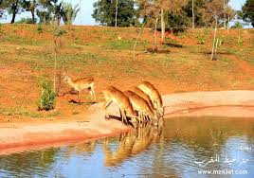
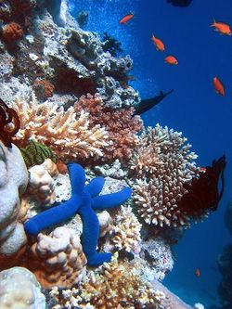
من الأمثلة على النظام البيئي
مزرعة فيها مكونات حية (حيوانات ونبات وغير حية(شمس /هواء)
غابة فيها مكونات حية (حيوانات وغير حية(ماء /تربة )
بحر فيه مكونات حية أسماك وغير حية صخور وماء

Slide 8
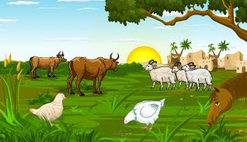
من خلال الصورة استخرج مكونات حية وغير حية
مكونات غير حية | مكونات حية

Slide 11
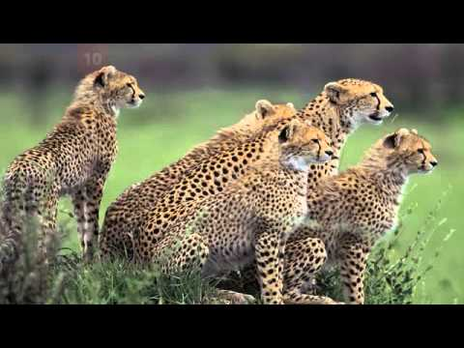
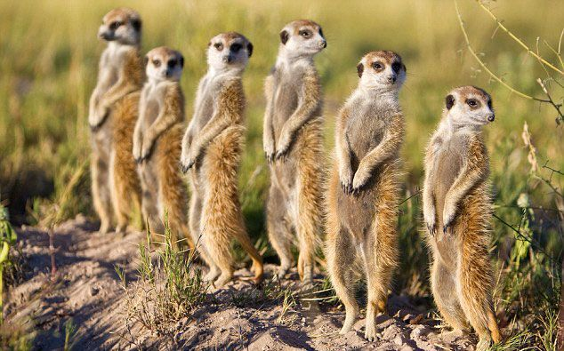
الجماعات الحيوية
مجموعة من الأفراد من النوع نفسه تعيش في نظام بيئي واحد وتتأثر بالظروف والأحوال نفسها

Slide 12
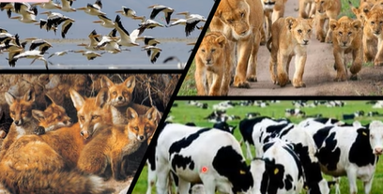

Slide 14
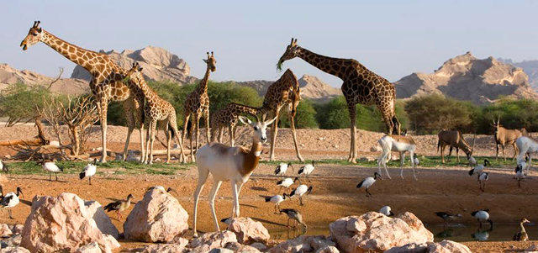
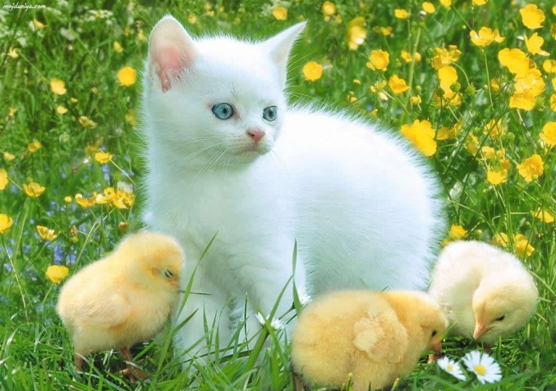
من الأمثلة من المجتماعات الحيوية
مجموعة من الجماعات الحيوية المختلفة التي يمكنها العيش معا في نظام واحد وتتفاعل في ما بينها

Slide 17
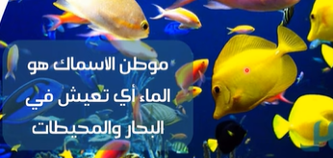

Slide 18
نشاط 3 عبر بجملة عما سيحدث لمجموعة الجمال لو اختفت مجموعه النباتات الصحراوية من المجتمع الحيوي الصحراوي

Slide 25
